Slide 1
اختبار منتصف الفصل
الثالث عشر
الفصل
النقود
صالح الشراري
١٣

Slide 2
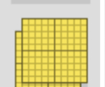
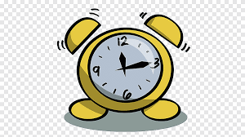
٣٨
٣٨
٣٧
٣٥
٣٠
٢٠
١٠
٥١
٥١
٥٠
٤٠
٣٥
٣٠
٢٠
١٠
نشاط

Slide 3
نشاط

Slide 4
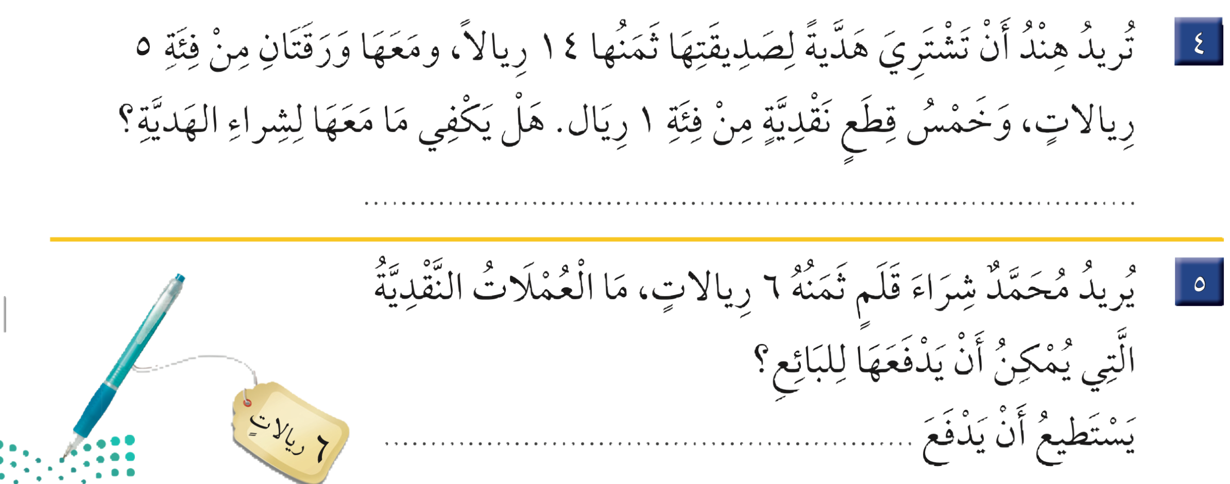
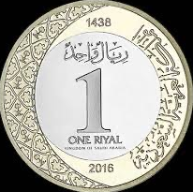
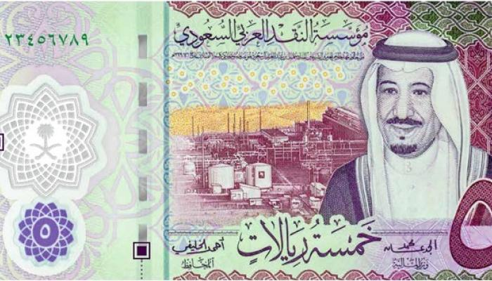
نعم يكفي

